Slide 1

КУВО «Острогожский социально-реабилитационный центр для несовершеннолетних»
Служба по устройству детей-сирот и детей, оставшихся без попечения родителей, в замещающие семьи
г.Острогожск,ул.Карла Маркса, 58 Контактные тел.:8-(47375)4-18-37;
E - mail: ostsemya.17@yandex.ru

Slide 2

Цель работы Службы: содействие успешной адаптации детей-сирот и детей , оставшихся без попечения родителей, в замещающих семьях и предотвращение отказов от приёмных детей.
Задачи:
1. Повысить уровень психолого-педагогической компетентности и воспитательных возможностей замещающих родителей.
2. Сопровождать процесс адаптации приемного ребенка и приемной семьи для своевременной профилактики конфликтных ситуаций в ней.
3. Предотвратить жестокое обращение с детьми в замещающих семьях.
4. Содействовать замещающей семье в защите прав и интересов ребёнка, с учётом его правового статуса.
5. Уменьшить риск возврата ребенка из семьи.
6. Повысить информированность общества и содействовать формированию позитивного отношения к институту приёмной семьи.

Slide 3
Специалисты Службы проводят работу по двум направлениям:
Сопровождение замещающих семей
Подготовка кандидатов в замещающие родители

Slide 4
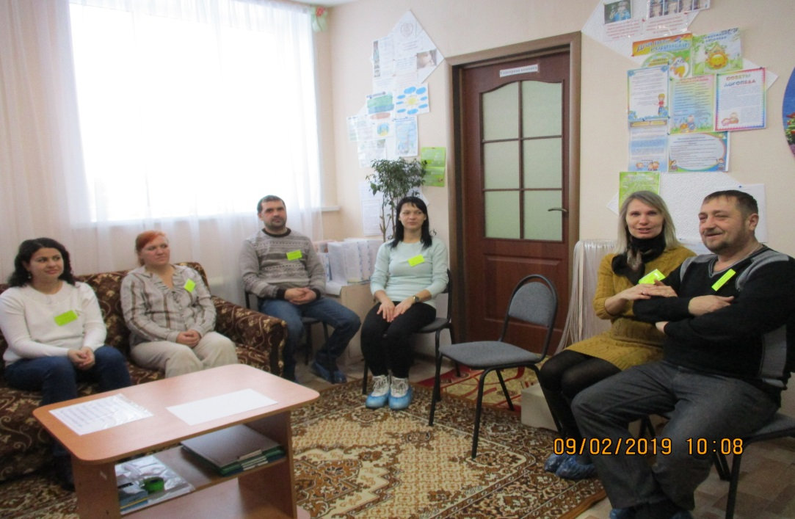
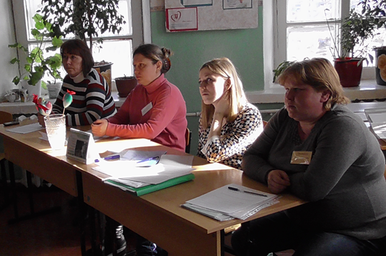
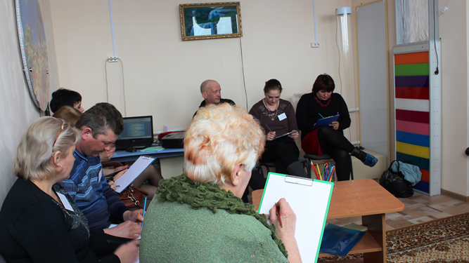
1. ШКОЛА ЗАМЕЩАЮЩИХ РОДИТЕЛЕЙ:
занятия проводят квалифицированные специалисты в форме интерактивных лекций, бесед, дискуссий, семинаров, практических занятий, тестов и упражнений с элементами тренинга.

Slide 5
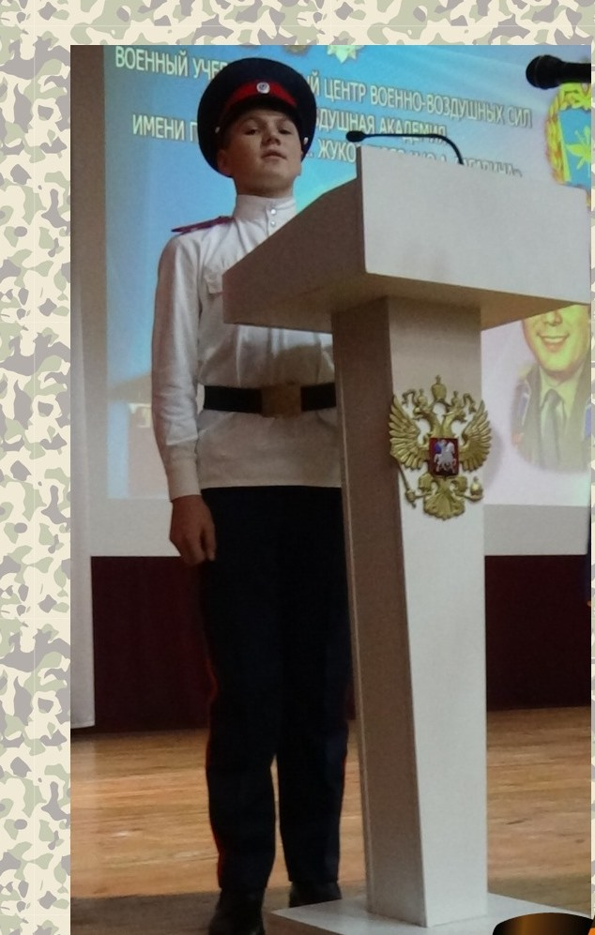
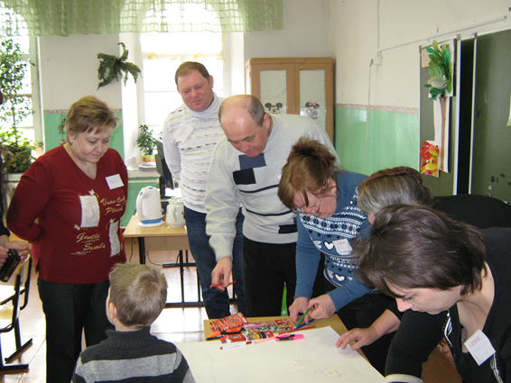
МЫ ЗАЩИЩАЕМ ПРАВА РЕБЁНКА;
ОКАЗЫВАЕМ ПОМОЩЬ ЗАМЕЩАЮЩИМ СЕМЬЯМ В ВОСПИТАНИИ ДЕТЕЙ;
ДЕЛАЕМ ПРОФИЛАКТИКУ ВОЗРАСТНЫХ КРИЗИСОВ У ДЕТЕЙ И ВТОРИЧНЫХ ОТКАЗОВ У РОДИТЕЛЕЙ;
ОКАЗЫВАЕМ СОЦИАЛЬНО-ПЕДАГОГИЧЕСКУЮ И ПРАВОВУЮ ПОМОЩЬ;
ПРОВОДИМ СЕМЕЙНЫЕ ПРАЗДНИКИ.

Slide 6
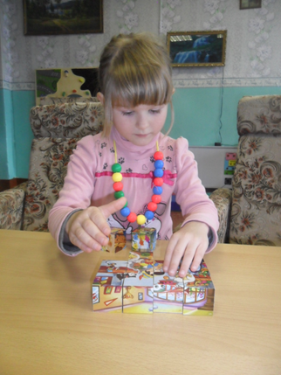
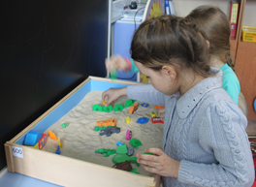
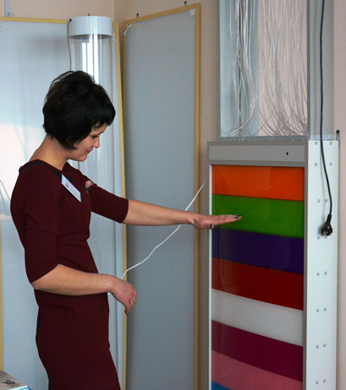
2. СОПРОВОЖДЕНИЕ ЗАМЕЩАЮЩИХ СЕМЕЙ:
бесплатное консультирование специалистами всех членов семьи;
целевая помощь в адаптации ребёнка в замещающей семье и замещающих родителей;
психолого-коррекционная работа с ребёнком из замещающей семьи;
развитие и формирование мыслительной деятельности и волевых качеств личности;
занятия проводятся в сенсорной комнате.

Slide 7

Основные направления и содержание работы в рамках комплексного сопровождения замещающей семьи:
Социально-правовая помощь
Психологическая помощь
Педагогическая помощь

Slide 8
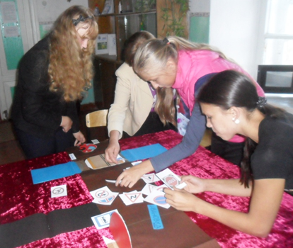
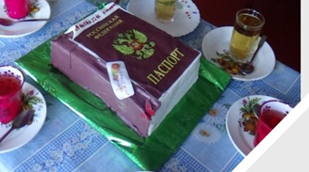
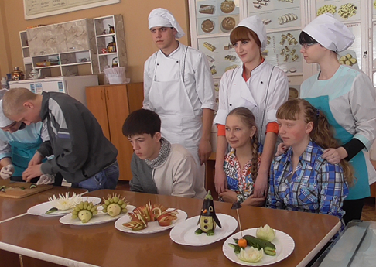
Социально-правовая помощь :
- консультирование по вопросам прав и обязанностей опекуна (попечителя),приёмного родителя, усыновителя;
- консультирование по вопросам прав ребёнка, находящегося на воспитании в замещающей семье;
- содействие в защите прав и интересов ребёнка, с учётом его правового статуса, в частности, при решении жилищных вопросов, оформлении справок и пособий, получении льгот, выборе образовательного учреждения для ребёнка и т.п.;
- оформление и восстановление необходимых или утерянных документов ;
- оказание помощи детям из замещающих семей в трудоустройстве ( по мере необходимости);
- оказание помощи в организация летнего отдыха детей из замещающих семей .

Slide 9
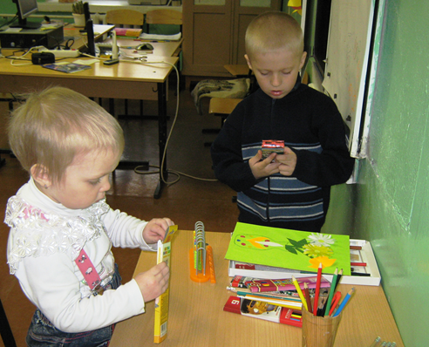
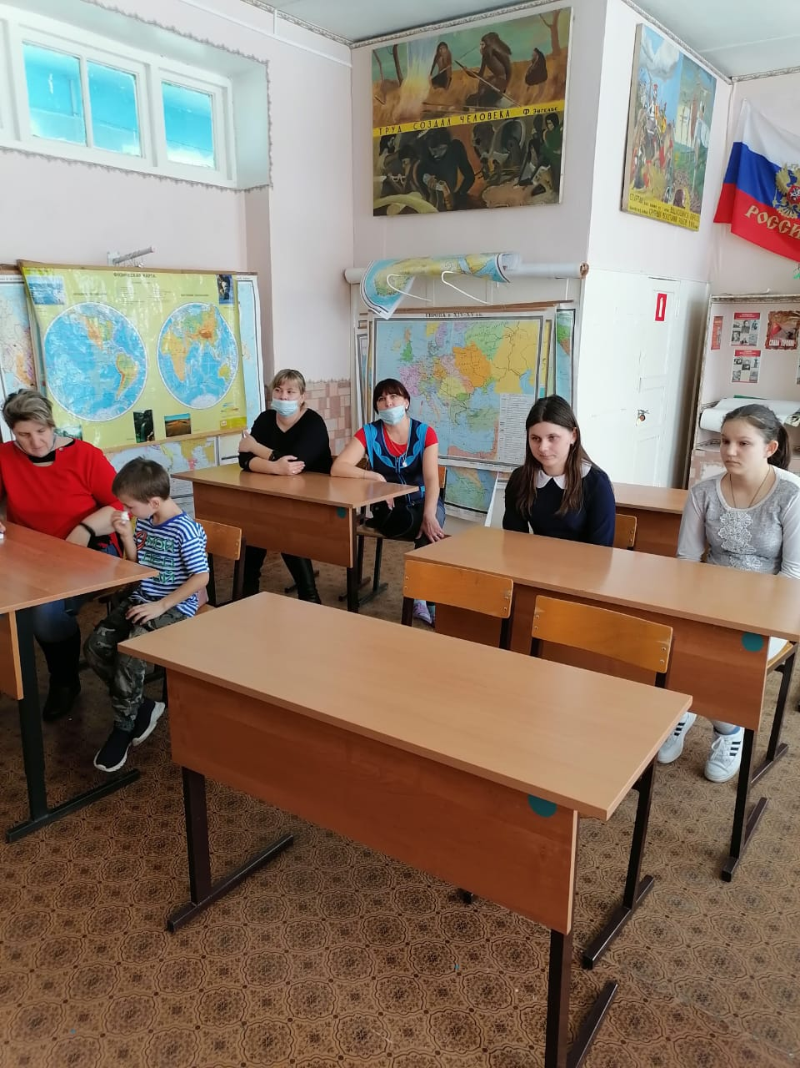
Психологическая помощь:
помощь ребёнку в преодолении негативных последствий прошлого опыта ребёнка (пережитого насилия и пренебрежения, опыта пребывания в учреждениях интернатного типа);
- помощь ребёнку в преодолении личностно-социальных трудностей (например, неумение выстраивать отношения со сверстниками, отсутствие друзей);
- консультирование родителей по вопросам развития и воспитания ребёнка;
- содействие пониманию родителями потребностей ребёнка;
- развитие родительских навыков эффективного взаимодействия с ребёнком;
- помощь в разрешении семейных конфликтов и др.

Slide 10
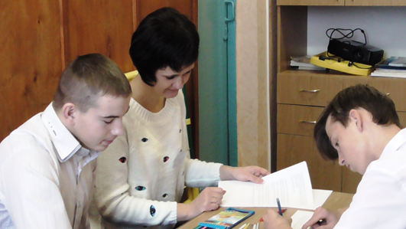
Цель:
повышение
педагогической и
психологической
грамотности
родителей
Задачи:
1.повышение психолого-педагогических знаний родителей о возрастных особенностях детей;
2.формирование умения разрешать конструктивно конфликтные ситуации с детьми;
3.обучение способам правильного общения с детьми;
4.формирование чувства эмпатии.

Slide 11
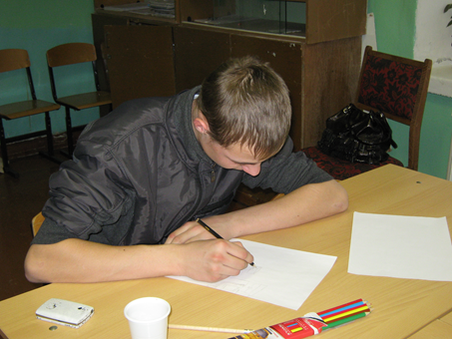
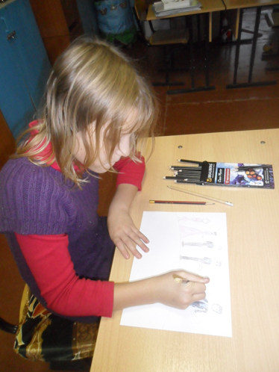
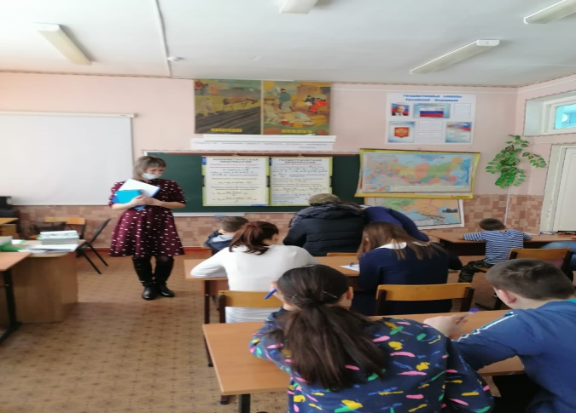
Педагогическая помощь :
- помощь в усвоении школьной программы;
- содействие в выборе организации форм досуга.

Slide 12
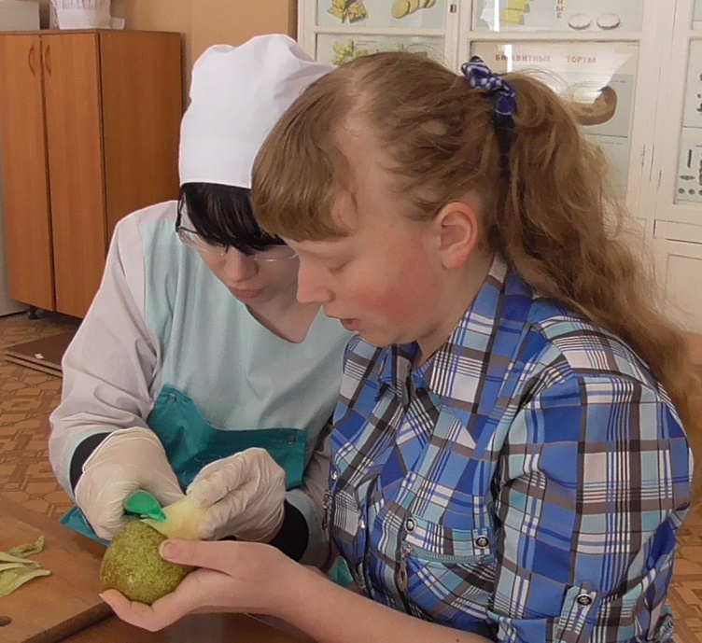
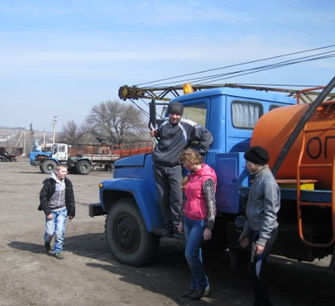
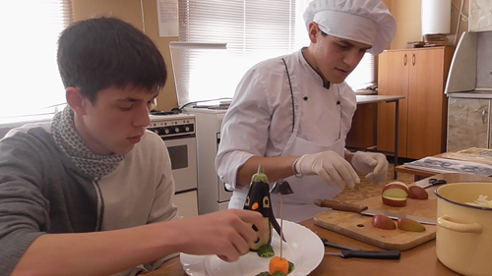
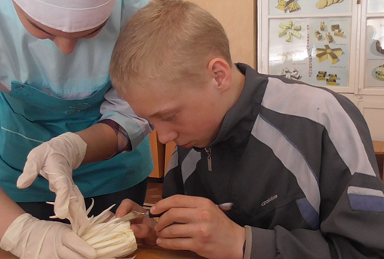
Помощь в выборе
профессии

Slide 13
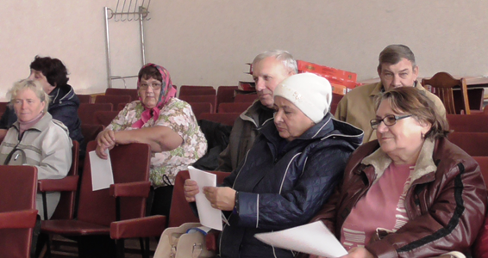
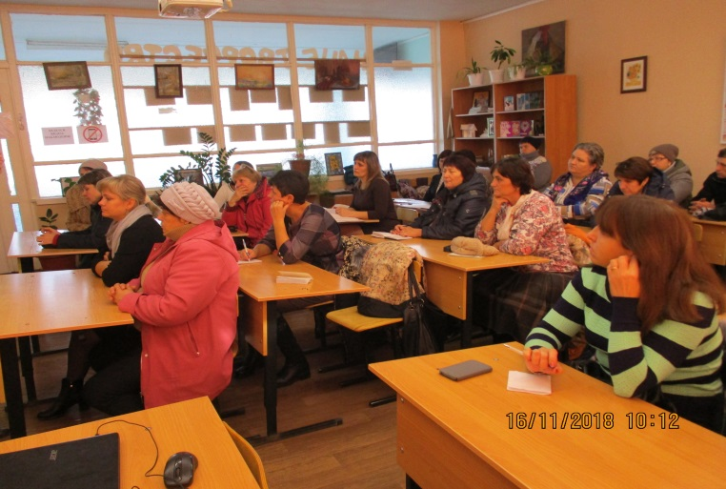
Консультируем замещающих родителей в решении возникших сложных ситуаций в периоды кризиса детей и подростков и др.
Оказываем по необходимости комплексную психолого-педагогическую помощь замещающим родителям 3-х районов:
Каменского, Острогожского,Репьёвского муниципальных районов
Проводим выездные
тематические семинары

Slide 14
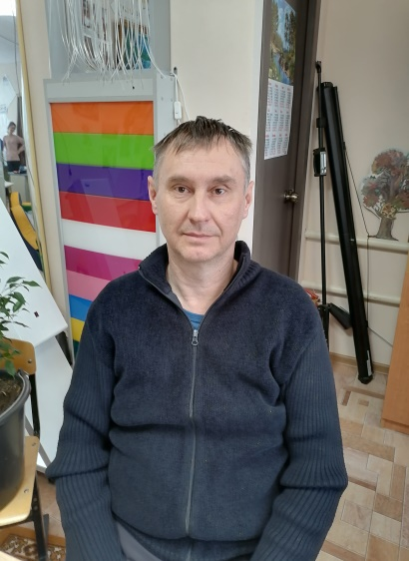
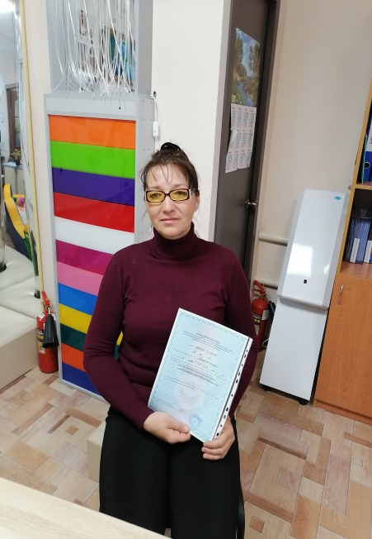
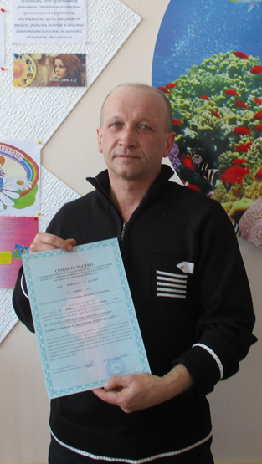
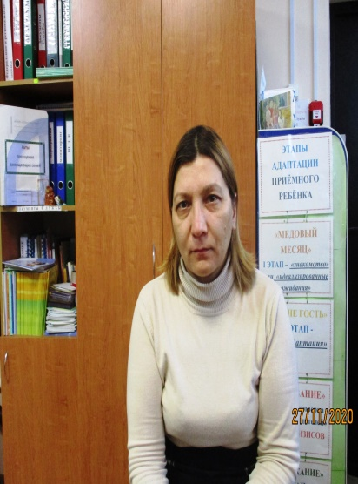
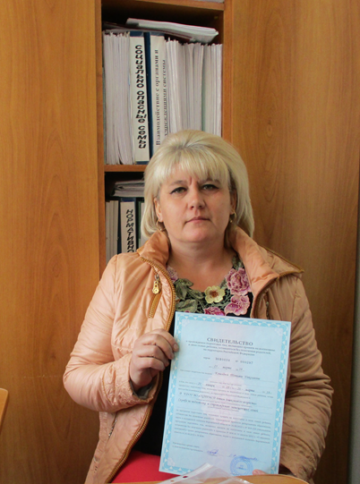
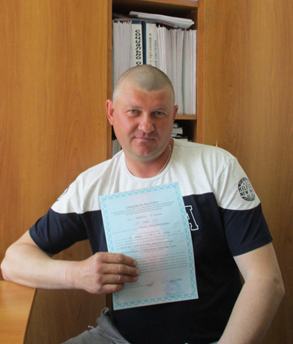
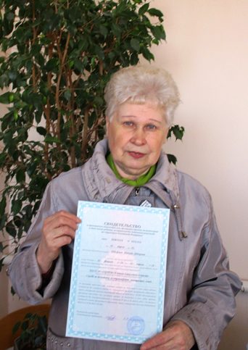
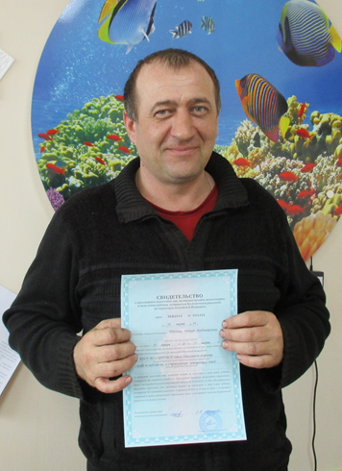
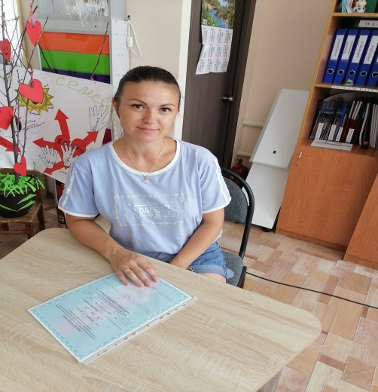
Наши выпускники
г.Острогожск, ул.Карла Маркса, 58 Контактные тел.:8-(47375)4-18-37;
E - mail: ostsemya.17@yandex.ru

